Slide 1


6 PASOS PARA VENCER LA
DEPRESIÓN.

Slide 2
INTRODUCCIÓN:
Según la Organización Mundial De La Salud.
La depresión es un trastorno mental común.
Se estima que en todo el mundo el 5% de los adultos padecen depresión.
La depresión afecta más a la mujer que al hombre.
La depresión puede llevar al suicidio.
Hay tratamientos eficaces para la depresión, ya sea leve, moderada o grave.
Pero Dios nos da la mejor medicina para terminar con esta enfermedad que afecta a miles de personas en el mundo.

Slide 3

1 ATAQUE SU PROBLEMA CON EL PODER DE EL EVANGELIO.
Romanos.1:16.
Porque no me avergüenzo del evangelio, pues es el poder de Dios para la salvación de todo el que cree; del judío primeramente y también del griego.

Slide 4
1 ATAQUE SU PROBLEMA CON EL PODER DE EL EVANGELIO.
Filipenses.4:13.
Todo lo puedo en Cristo que me fortalece.
Elías tuvo depresión en su momento.
¿Como lo venció?
Cuando escucho a Dios.

Slide 5
1 ATAQUE SU PROBLEMA CON EL PODER DE EL EVANGELIO.
I Reyes.19:15.
Y el SEÑOR le dijo: Ve, regresa por tu camino al desierto de Damasco y cuando hayas llegado, ungirás a Hazael por rey sobre Aram;

Slide 6

2 DEDIQUE TIEMPO A MEDITAR LA PALABRA DE DIOS.
La salvación del Salmista fue la palabra de Dios.
Salmos.119:92.
Si tu ley no hubiera sido mi deleite, entonces habría perecido en mi aflicción.
Por eso no se olvidaba de ella.
Salmos.119:93.
Jamás me olvidaré de tus preceptos, porque por ellos me has vivificado.

Slide 7
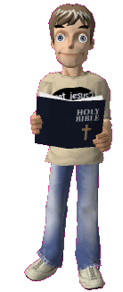
2 DEDIQUE TIEMPO A MEDITAR LA PALABRA DE DIOS.
Medite en ella todo el tiempo.
Salmos.119:97.
¡Cuánto amo tu ley! Todo el día es ella mi meditación.
Ese era su consuelo la palabra de Dios.
Salmos.119:50.
Este es mi consuelo en la aflicción: que tu palabra me ha vivificado.

Slide 8

2 DEDIQUE TIEMPO A MEDITAR LA PALABRA DE DIOS.
Alégrese en Él Señor.
Job.6:10.
Mas aún es mi consuelo, y me regocijo en el dolor sin tregua, que no he negado las palabras del Santo.
Usted mi hermano puede salir victorioso de la depresión si confía en Dios en su palabra en sus promesas.
En sus bendiciones.

Slide 9
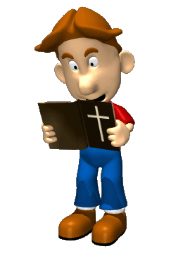
2 DEDIQUE TIEMPO A MEDITAR LA PALABRA DE DIOS.
En Él encontramos la paz.
Juan.16:33.
Estas cosas os he hablado para que en mí tengáis paz. En el mundo tenéis tribulación; pero confiad, yo he vencido al mundo.
En Cristo tenemos la paz verdadera, duradera, no ficticia como el mundo nos la da.

Slide 10
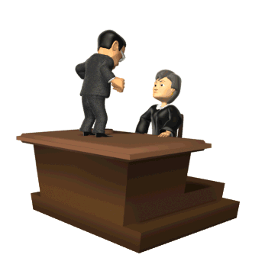
2 DEDIQUE TIEMPO A MEDITAR LA PALABRA DE DIOS.
Jesús nos dio el más grande y maravilloso regalo su paz.
Juan.14:27.
»La paz les dejo, Mi paz les doy; no se la doy a ustedes como el mundo la da. No se turbe su corazón ni tenga miedo.
Cristo nos da su paz su tranquilidad.

Slide 11

3 LIBRESE DE LOS RENCORES DE CADA DIA.
El rencor es un mal que hace que entremos en la depresión.
Efesios.4:26.
AIRAOS, PERO NO PEQUEIS; no se ponga el sol sobre vuestro enojo,
Hay que quitarlo de nosotros para ser feliz.
Efesios.4:31.

Slide 12

3 LIBRESE DE LOS RENCORES DE CADA DIA.
Sea quitada de vosotros toda amargura, enojo, ira, gritos, maledicencia, así como toda malicia.
Busque la paz con todos, viva tranquilo libre.
Hebreos.12:14.
Buscad la paz con todos y la santidad, sin la cual nadie verá al Señor.
Duerma tranquilo en paz.

Slide 13
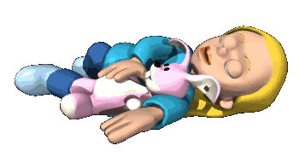
3 LIBRESE DE LOS RENCORES DE CADA DIA.
Salmos.4:8.
En paz me acostaré y así también dormiré; porque sólo tú, SEÑOR, me haces habitar seguro.
Deje todo en manos de Dios.
Duerma tranquilo en paz sin rencor o malestar aléjelo de Usted.
Cada día trae su afán.
Mateo.6:34.

Slide 14
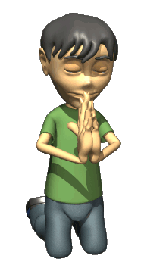
3 LIBRESE DE LOS RENCORES DE CADA DIA.
Por tanto, no os preocupéis por el día de mañana; porque el día de mañana se cuidará de sí mismo. Bástele a cada día sus propios problemas.
Déjeselo a Dios.
Dios sabrá como resolver nuestras dificultades.
I Pedro.5:7.
echando toda vuestra ansiedad sobre El, porque El tiene cuidado de vosotros.

Slide 15

3 LIBRESE DE LOS RENCORES DE CADA DIA.
Sea como Ana ella le dio su problema Dios.
I Samuel.1:7.
Esto sucedía año tras año; siempre que ella subía a la casa del SEÑOR, la otra la provocaba. Y Ana lloraba y no comía.
Ella estaba en depresión lloraba no comía.
¿Cómo resolvió su problema?

Slide 16

3 LIBRESE DE LOS RENCORES DE CADA DIA.
Dándoselo a Dios.
I Samuel.1:18.
Y ella dijo: Halle tu sierva gracia ante tus ojos. Y la mujer se puso en camino, comió y ya no estaba triste su semblante.
El cambio fue total, he inmediato.
Su confianza estaba en Dios y Dios actuó en ella.

Slide 17

4 DECIDASE A SER ENTUSIASTA.
Un corazón alegre hermosea el rostro.
Proverbios.17:22.
El corazón alegre es buena medicina, pero el espíritu quebrantado seca los huesos.
Sea feliz, cambie su ánimo.
Tenga un motivo para estar feliz y ese motivo es Dios.
Proverbios.15:13.

Slide 18

4 DECIDASE A SER ENTUSIASTA.
El corazón gozoso alegra el rostro, pero en la tristeza del corazón se quebranta el espíritu.
Filipenses.4:4.
Regocijaos en el Señor siempre. Otra vez lo diré: ¡Regocijaos!
Este siempre contento, alegre en Él Señor.
Salmos.5:11.

Slide 19

4 DECIDASE A SER ENTUSIASTA.
Pero alégrense todos los que en ti se refugian; para siempre canten con júbilo, porque tú los proteges; regocíjense en ti los que aman tu nombre.
Salmos.32:10-11.
Muchos son los dolores del impío, pero al que confía en el SEÑOR, la misericordia lo rodeará.
V.11.

Slide 20

4 DECIDASE A SER ENTUSIASTA.
Alegraos en el SEÑOR y regocijaos, justos; dad voces de júbilo, todos los rectos de corazón.
Este siempre gozoso.
I Tesalonicenses.5:16.
Estad siempre gozosos;
Romanos.12:12.
gozándoos en la esperanza, perseverando en el sufrimiento, dedicados a la oración,

Slide 21
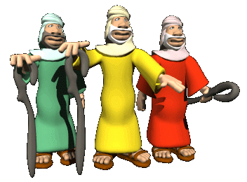
5 PASE TIEMPO CADA SEMANA CON CRISTIANOS COMPROMETIDO
El compañerismo entre cristiano ayuda mucho.
Los hermanos del primer siglo estaban juntos.
Hechos.2:42.
Día tras día continuaban unánimes en el templo y partiendo el pan en los hogares, comían juntos con alegría y sencillez de corazón,

Slide 22

5 PASE TIEMPO CADA SEMANA CON CRISTIANOS COMPROMETIDO
Estaban juntos alegres, felices.
Mejor son dos que uno.
Eclesiastes.4:9-10.
Más valen dos que uno solo, pues tienen mejor remuneración por su trabajo.
Siempre será de ánimo cuando nos relacionamos con otros.

Slide 23

5 PASE TIEMPO CADA SEMANA CON CRISTIANOS COMPROMETIDO
V.10.
Porque si uno de ellos cae, el otro levantará a su compañero; pero ¡ay del que cae cuando no hay otro que lo levante!
Por algo nuestro Señor Jesucristo envió de dos en dos.
Lucas.10:1.

Slide 24

5 PASE TIEMPO CADA SEMANA CON CRISTIANOS COMPROMETIDO
Después de esto, el Señor designó a otros setenta, y los envió de dos en dos delante de El, a toda ciudad y lugar adonde El había de ir.
También Él Espíritu Santo escogió a dos a Pablo y Bernabé para que fueran juntos ambos.
Hechos.13:2.

Slide 25
5 PASE TIEMPO CADA SEMANA CON CRISTIANOS COMPROMETIDO
Mientras ministraban al Señor y ayunaban, el Espíritu Santo dijo: Apartadme a Bernabé y a Saulo para la obra a la que los he llamado.
Pablo pide el compañerismo de Timoteo.
II Timoteo.4:9.
Procura venir a verme pronto,

Slide 26
6 PASE TIEMPO CON DIOS EN ORACIÓN.
La oración es nuestra ayuda a salir adelante siempre.
Lucas.18:1.
les refería Jesús una parábola para enseñarles que ellos debían orar en todo tiempo, y no desfallecer,
Oremos siempre sin descansar.

Slide 27

6 PASE TIEMPO CON DIOS EN ORACIÓN.
I Tesalonicenses.5:17.
orad sin cesar;
No nos afanemos.
Filipenses.4:6-7.
Por nada estéis afanosos; antes bien, en todo, mediante oración y súplica con acción de gracias, sean dadas a conocer vuestras peticiones delante de Dios.

Slide 28

6 PASE TIEMPO CON DIOS EN ORACIÓN.
Y vamos a tener la paz la tranquila.
V.7.
Y la paz de Dios, que sobrepasa todo entendimiento, guardará vuestros corazones y vuestras mentes en Cristo Jesús.
Perseveremos en ella, dediquémonos tiempo para la oración siempre.

Slide 29

6 PASE TIEMPO CON DIOS EN ORACIÓN.
Colosenses.4:2.
Perseverad en la oración, velando en ella con acción de gracias;
En todo tiempo.
Efesios.6:18.
Con toda oración y súplica orad en todo tiempo en el Espíritu, y así, velad con toda perseverancia y súplica por todos los santos;

Slide 30
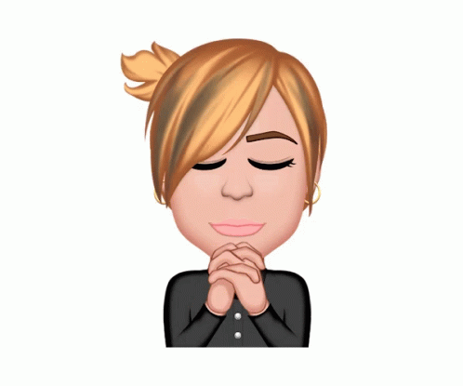
6 PASE TIEMPO CON DIOS EN ORACIÓN.
En la oración siempre vamos hallar la ayuda oportuna.
Hebreos.4:16.
Por tanto, acerquémonos con confianza al trono de la gracia para que recibamos misericordia, y hallemos gracia para la ayuda oportuna.
Oremos siempre a Dios.

Slide 31
CONCLUSIÓN:
La depresión es un mal que agobia al mundo entero.
Lamentablemente muchas veces también agobia a muchos cristianos.
Esta enfermedad nos puede llevar a quitarnos la vida, lo cual sería trágico para nuestra alma.
Tenemos el remedio en nuestras manos Dios nos ayuda a vencerla.

Slide 32

CONCLUSIÓN:
Podemos vencer la depresión.
Obedeciendo al evangelio.
Estudiar la palabra de Dios.
Librarnos de los rencores y problemas.
Siendo entusiasta, alegres.
Pasar tiempo con cristianos.
Dedicados a la oración siempre.

Slide 33

DIOS NOS BENDIGA A TODOS.

